Slide 1
Školní zahrada všech smyslů
Střední škola, Základní škola a Mateřská škola, Frýdek-Místek, příspěvková organizace
Školní budova na ulici 28. října 1884 ve Frýdku-Místku

Slide 2
Název ZAHRADA VŠECH SMYSLŮ vychází z myšlenky, že by žáci měli vnímat okolí nejen zrakem, ale i sluchem, hmatem, čichem a chutí. Rádi bychom u nich rozvinuli i tzv. „šestý smysl“.
Současná podoba školní zahrady poskytuje prostor pro venkovní pobyt žáků a je otevřenou přírodní učebnou, která poskytuje prostor pro pozorování, bádání, získávání znalostí a dovedností a také je místem setkávání. Žáci se prostřednictvím zahrady učí ohleduplně pohybovat v přírodě.

Slide 3
Zahrada všech smyslů
Ovocné stromy
Keře v přírodní zahradě
Přírodní trávník
Trvalky v přírodní zahradě
Vyvýšené záhony s bylinkami
Fauna
Kompostování
Nádoby na dešťovou vodu
Altán
Skleník
Chatky na úschovu nářadí
Hřiště a výukové prvky

Slide 4
Naše škola má environmentální vzdělávání jako jednu priorit výchovy a vzdělávání žáků.
Ve všech ročnících se environmentální výuka prolíná napříč předmětům dle školních vzdělávacích programů. Klademe důraz hlavně na to, aby učitel:
pracoval s žáky různými metodami – badatelsky orientované vyučování, projektové vyučování, činnostní učení – pozorováním žák zjišťuje vlastnosti organismů, jejich podmínky k životu
pracoval s žáky různými organizačními formami – individuální přístup, frontální výuka, práce ve dvojici, skupinová práce, terénní práce, exkurze, besedy…
podněcoval vlastní tvořivost dětí k udržení trvale obnovitelného života
podporoval žáky na kulturních či společenských akcí v rámci přírodních věd

Slide 6
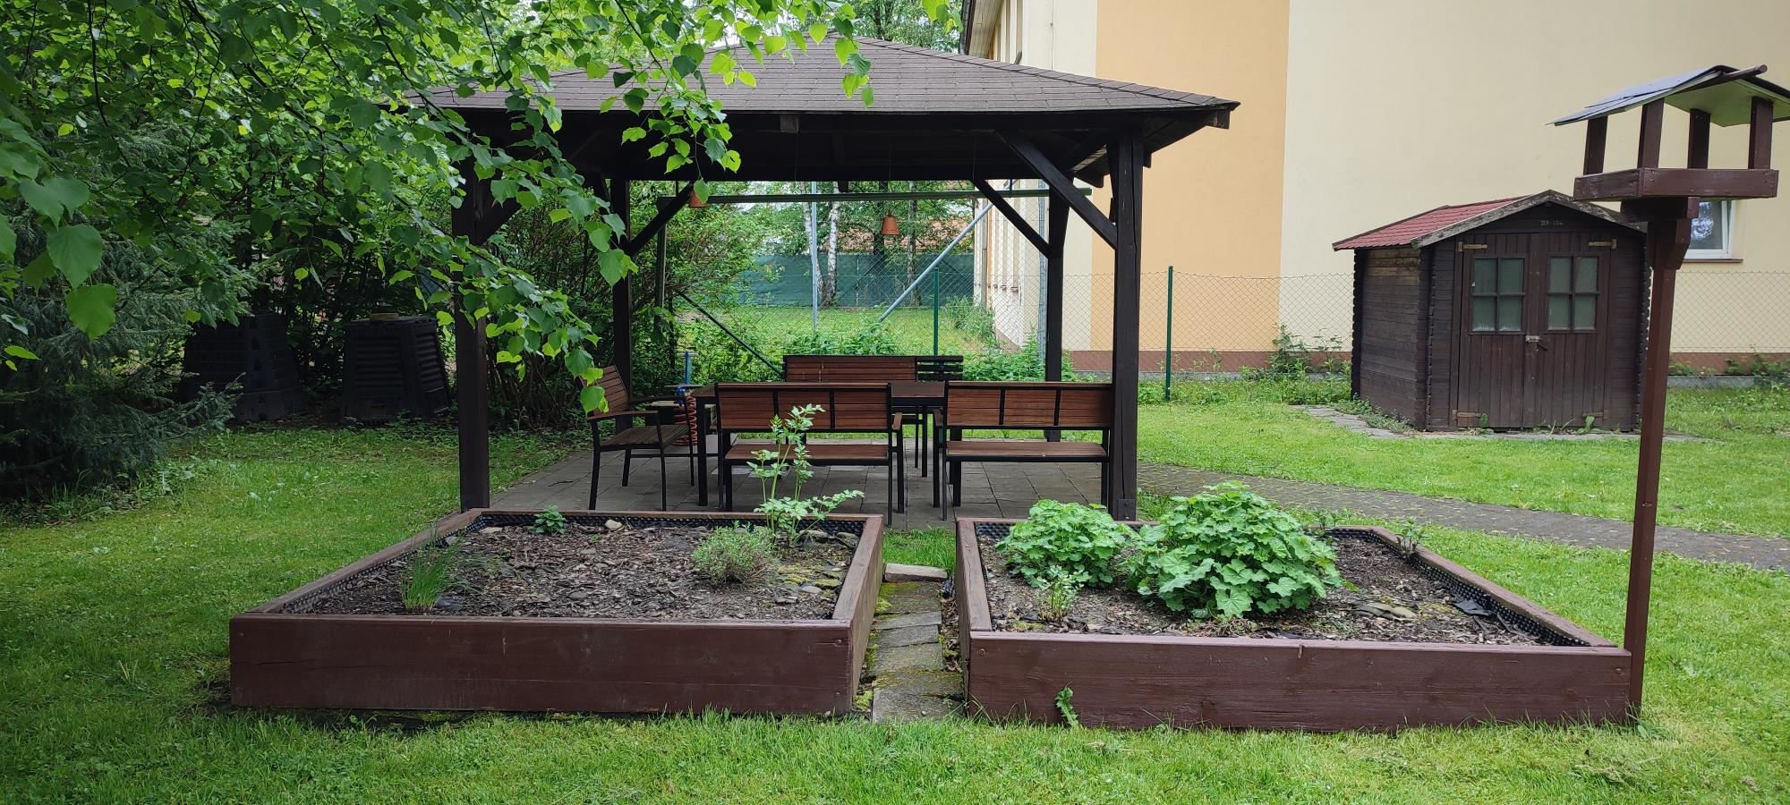

Slide 7
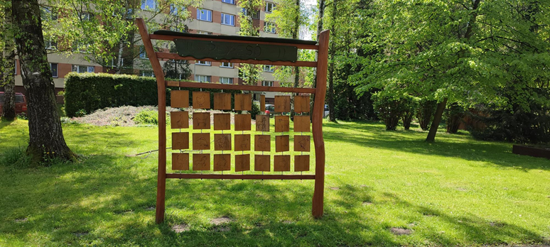

Slide 8
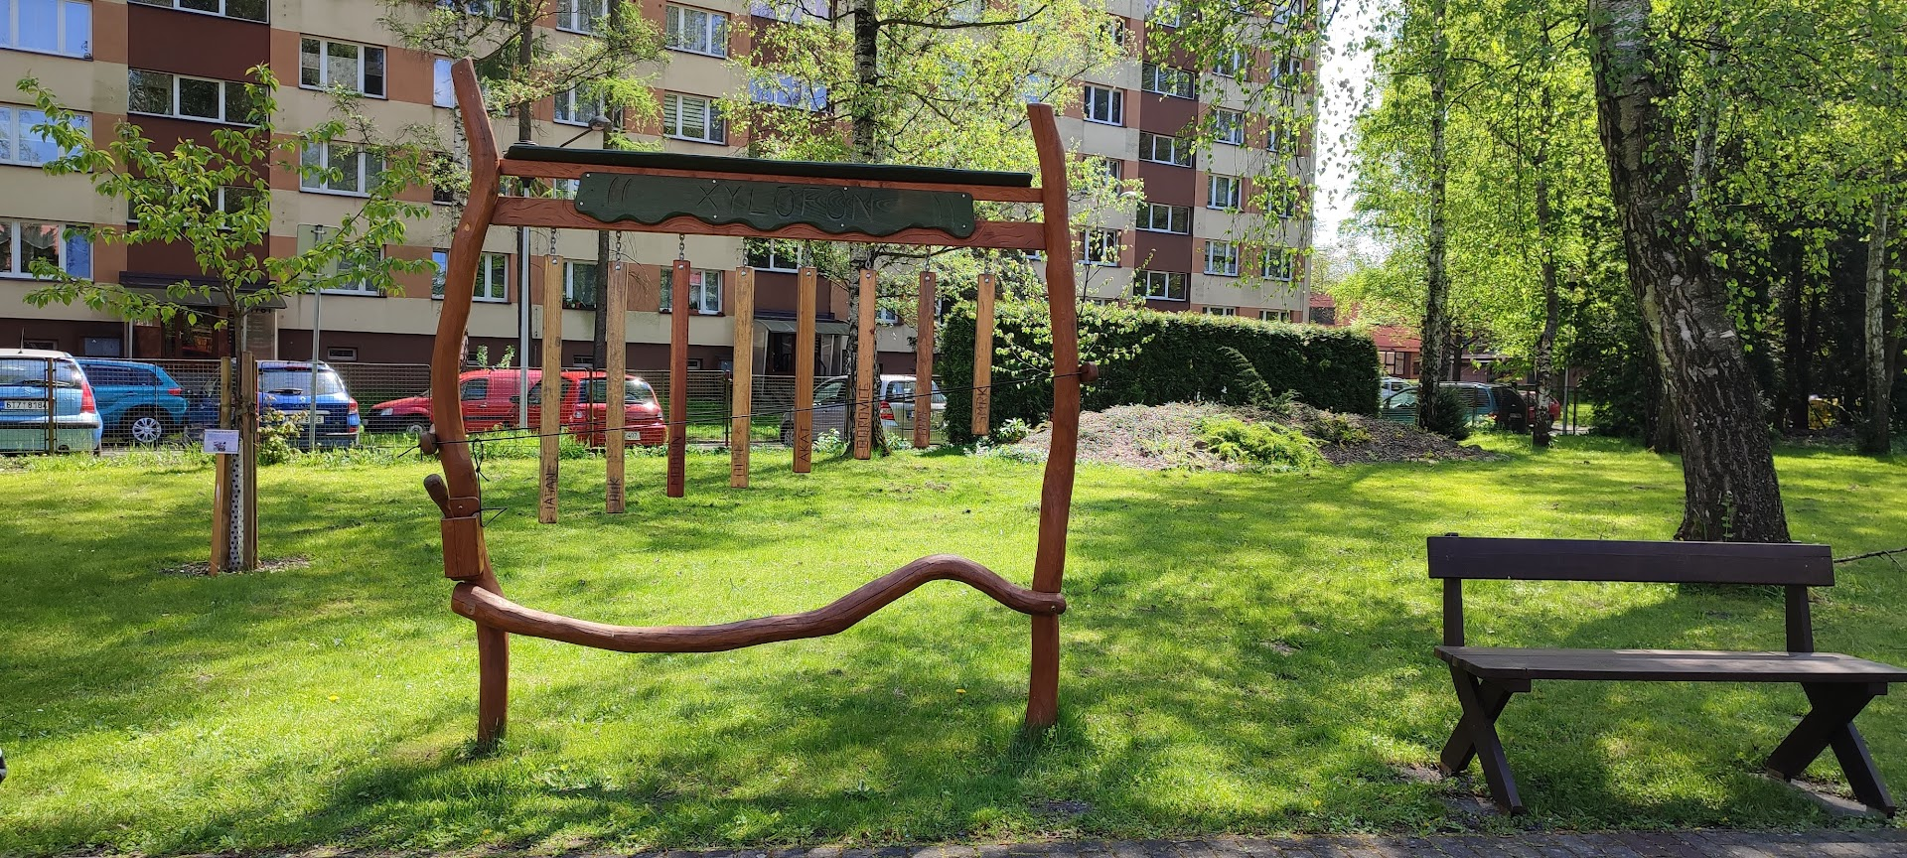

Slide 9
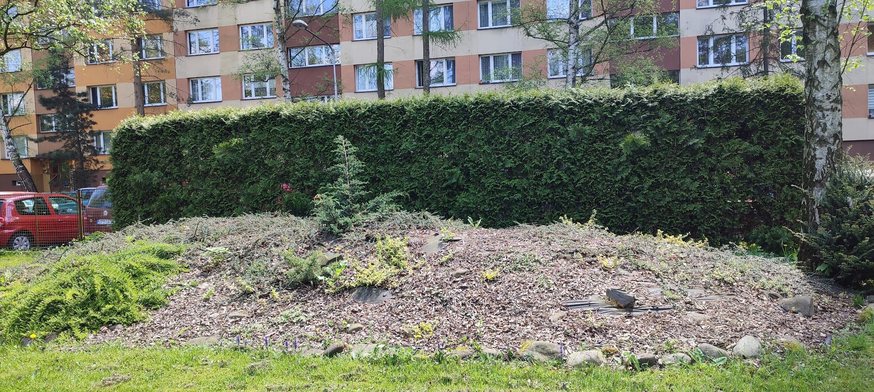

Slide 10
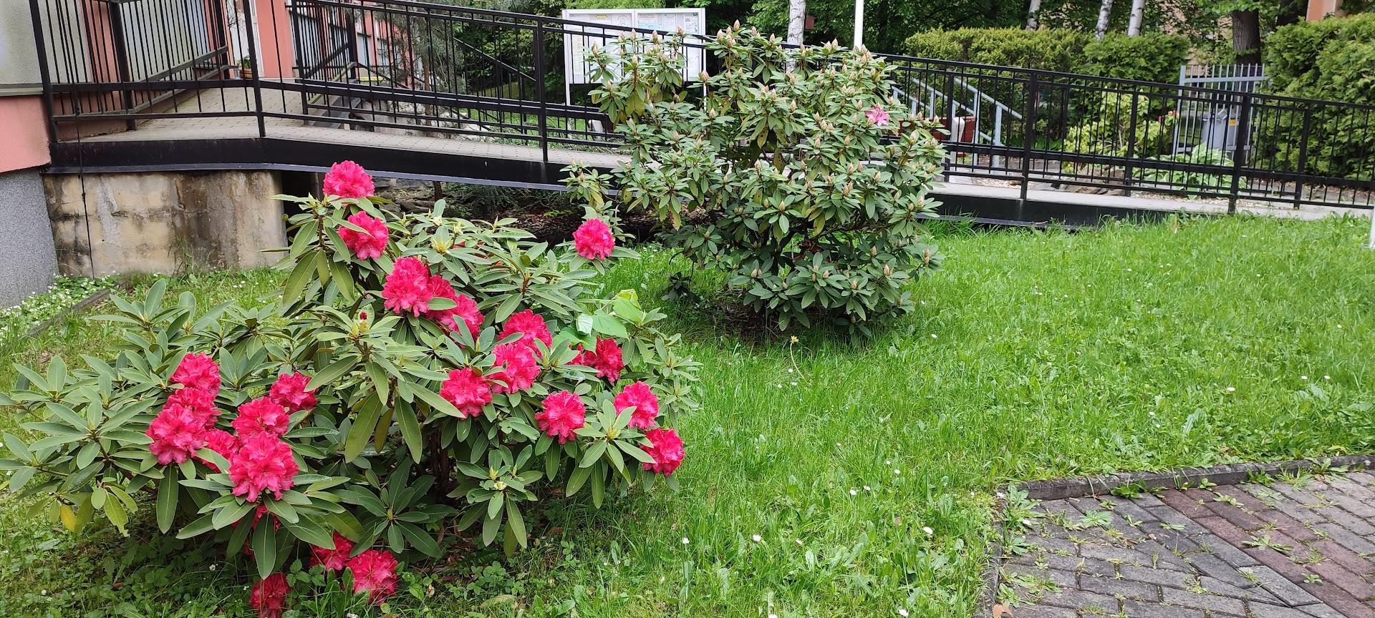

Slide 11
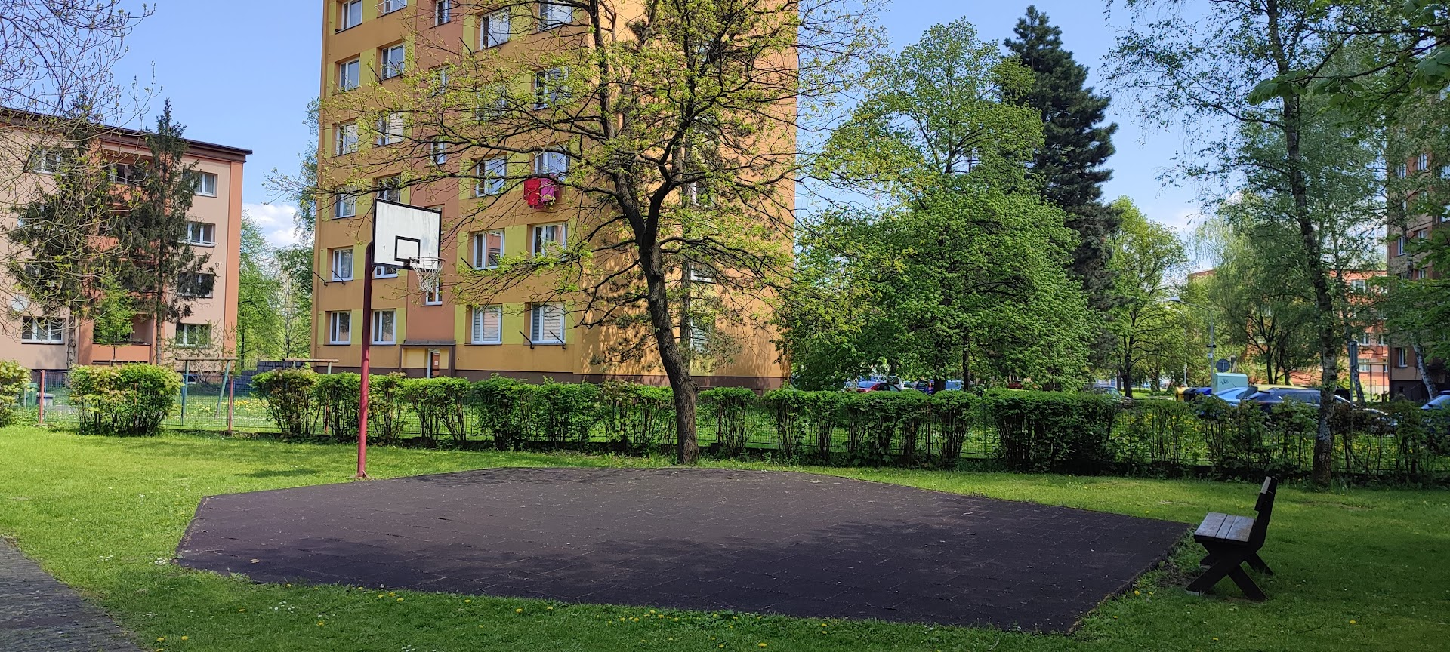

Slide 12
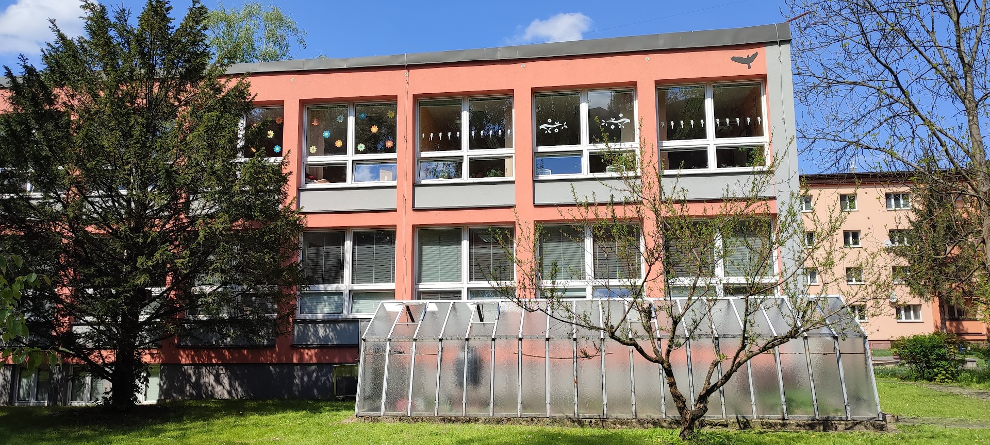

Slide 13
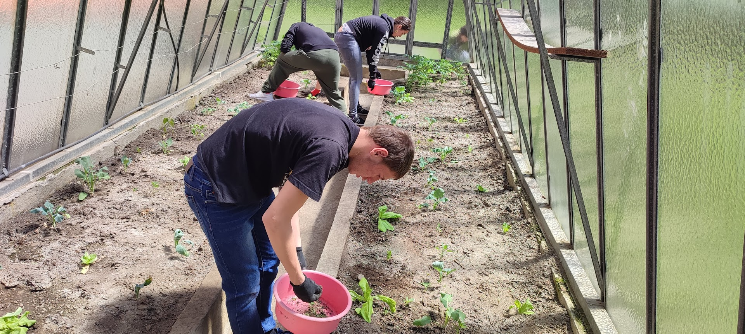

Slide 14
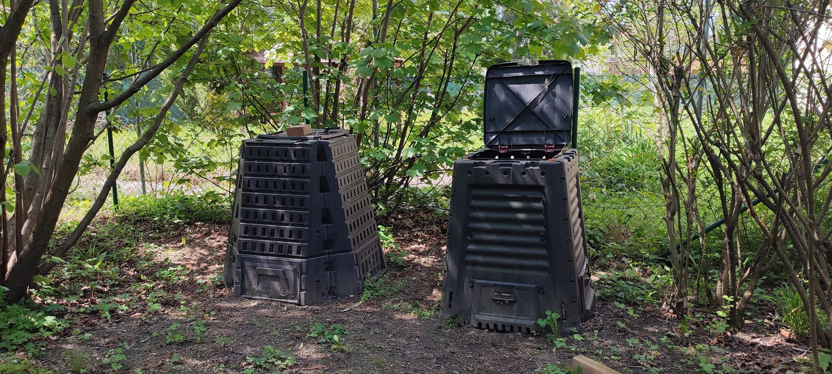

Slide 15
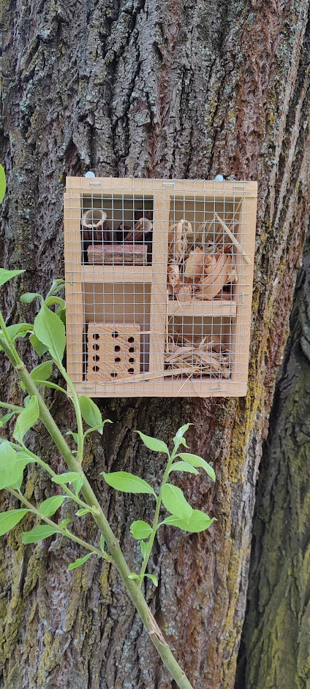
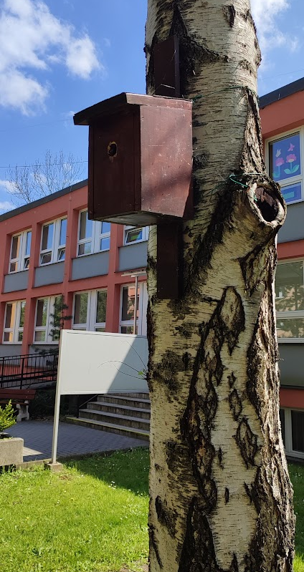
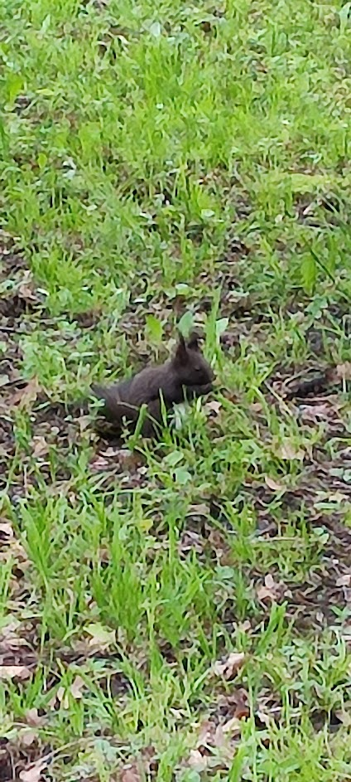

Slide 16
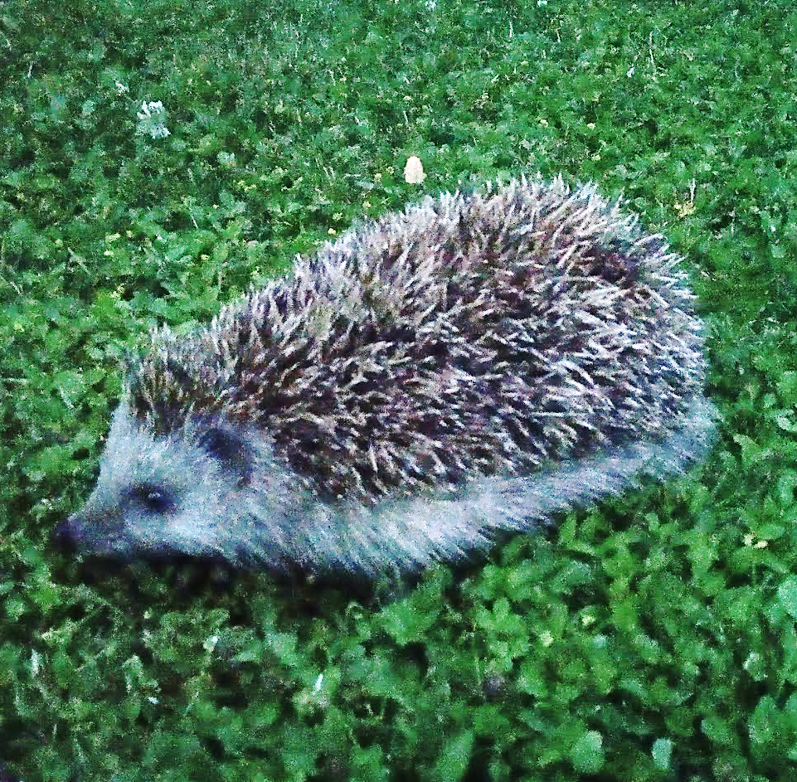
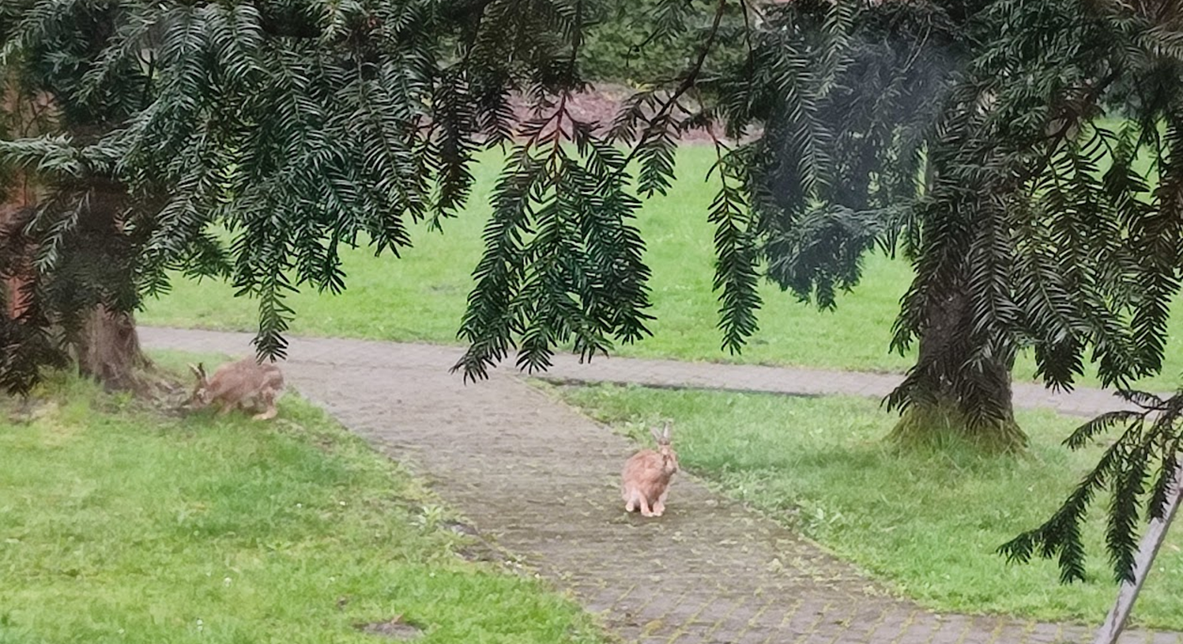

Slide 17
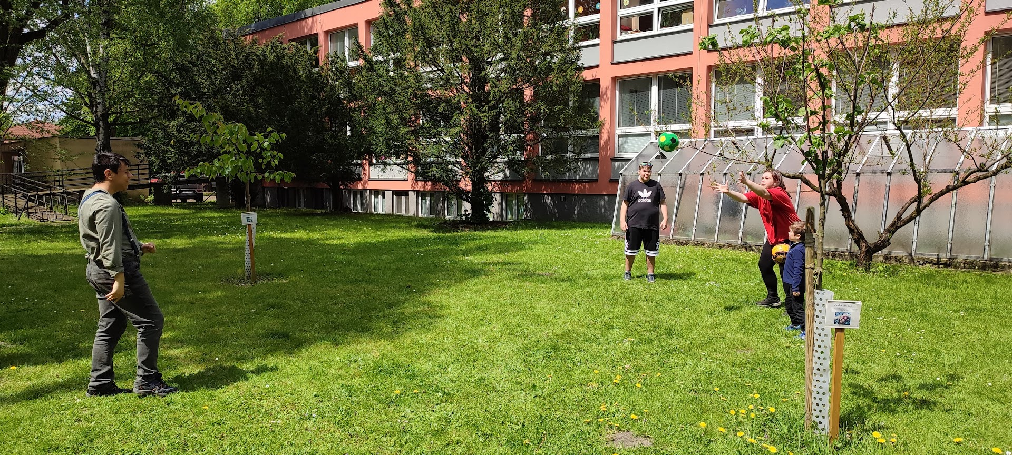

Slide 18
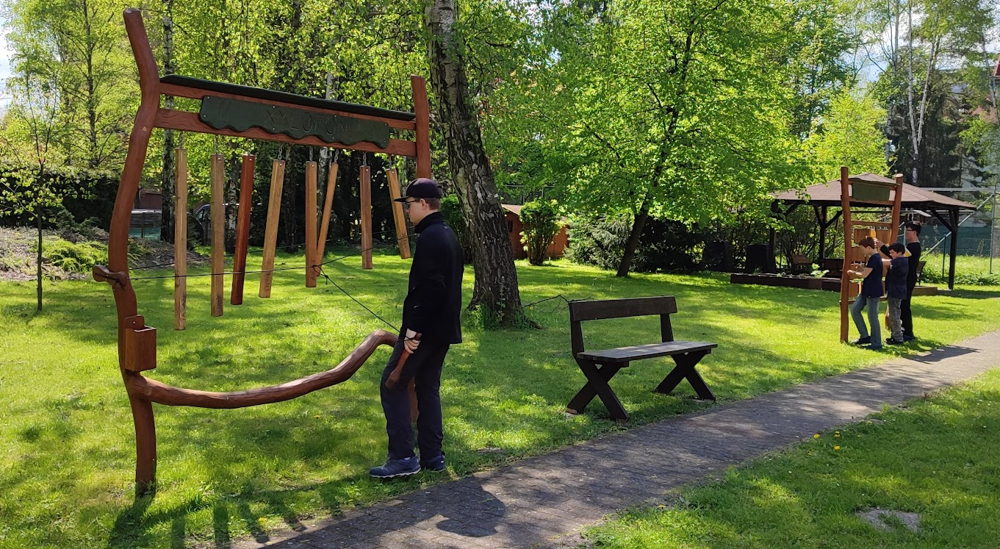

Slide 19
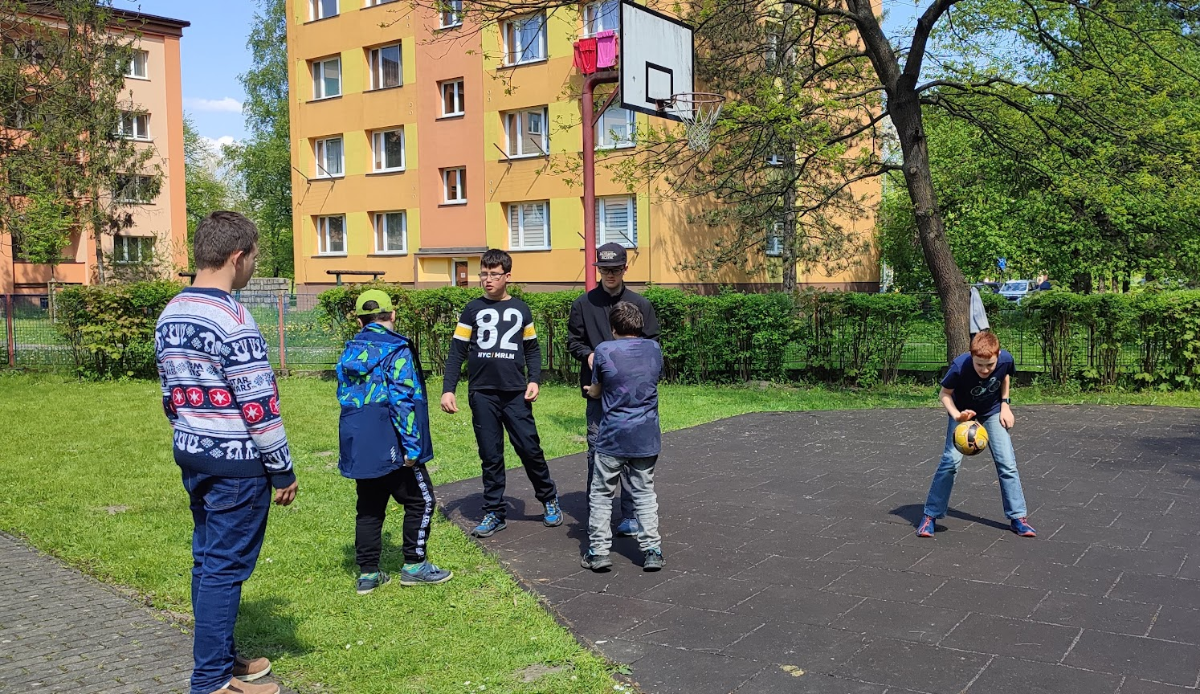

Slide 20
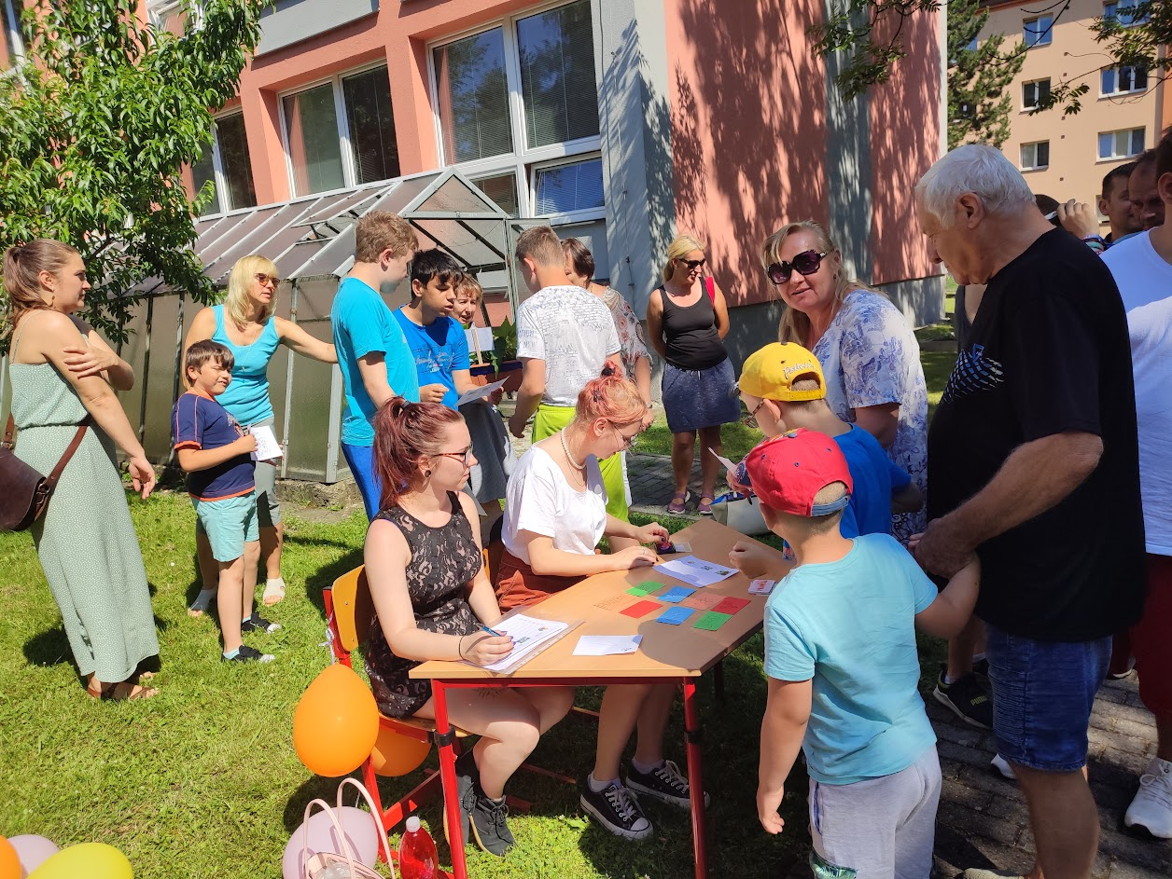
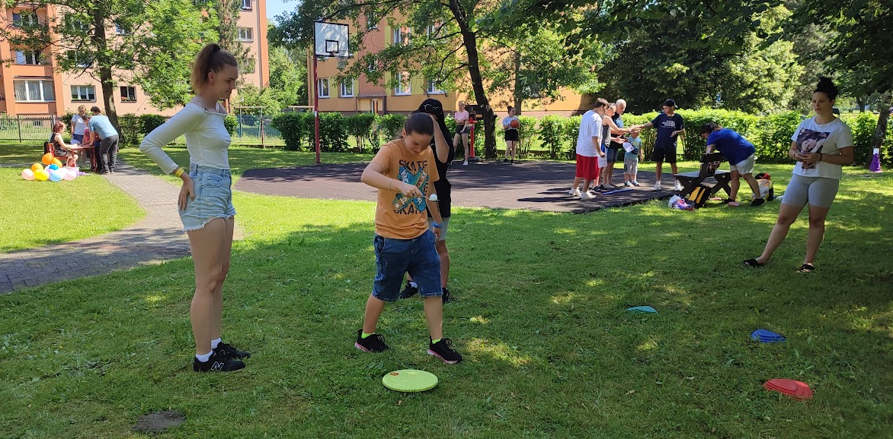

Slide 21
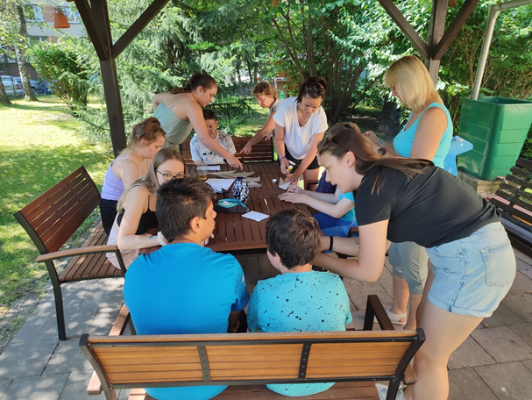
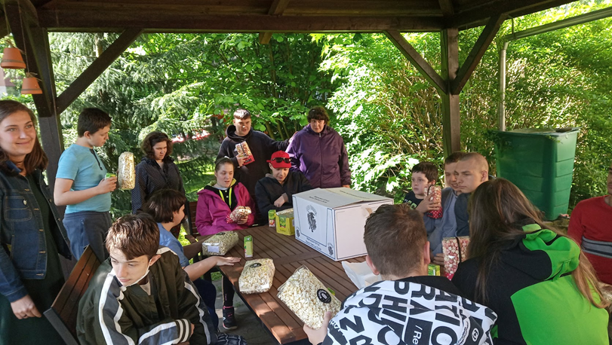

Slide 22
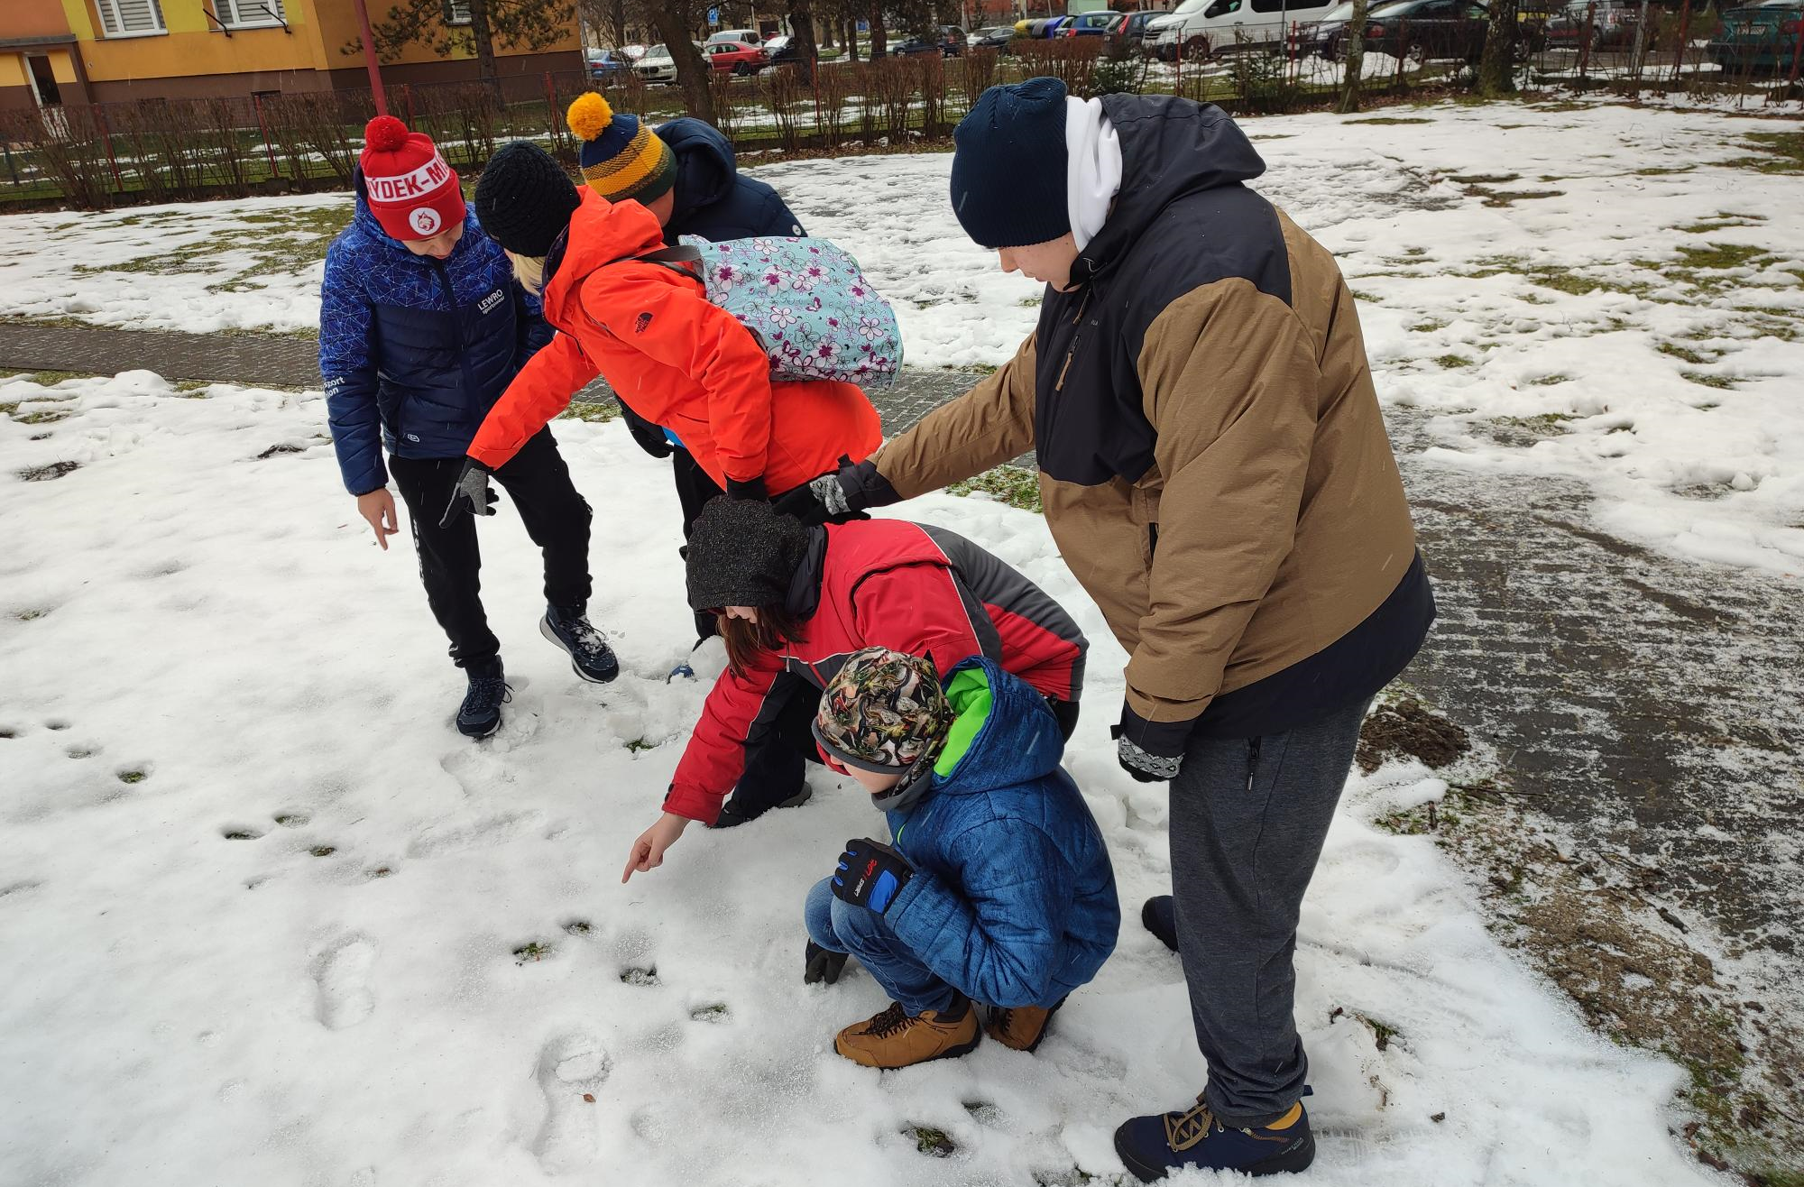

Slide 23
Závěrem
Naše zahrada vytváří vhodné místo pro pohyb žáků na čerstvém vzduchu ve výuce i ve školní družině.
Žáci se speciálními vzdělávacími potřebami tak mají možnost vnímat zahradu opravdu všemi smysly.

